Slide 1


PILATES EM SOLO: UMA ESTRATÉGIA DE SUCESSO NO SUS
Luana Camila Toledo
Fisioterapeuta
CREFITO: 9/299755-F
Apiacás-MT
Notes:
Para usar este slide de animação de título com uma nova imagem, basta 1) mover a forma semitransparente superior para o lado, 2) excluir a imagem do espaço reservado, 3) clicar no ícone da imagem para adicionar uma nova imagem, 4) mover a forma semitransparente de volta à posição original, 5) atualizar o texto no slide.

Slide 2
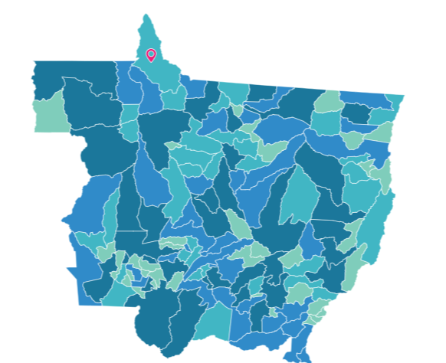

INTRODUÇÃO:
Município de Apiacás/MT;
Localizado ao Norte do Estado de MT, no centro geográfico do Brasil;
População de 8.590 habitantes (Censo 2022);
FONTE: IBGE/CENSO 2022

Slide 3
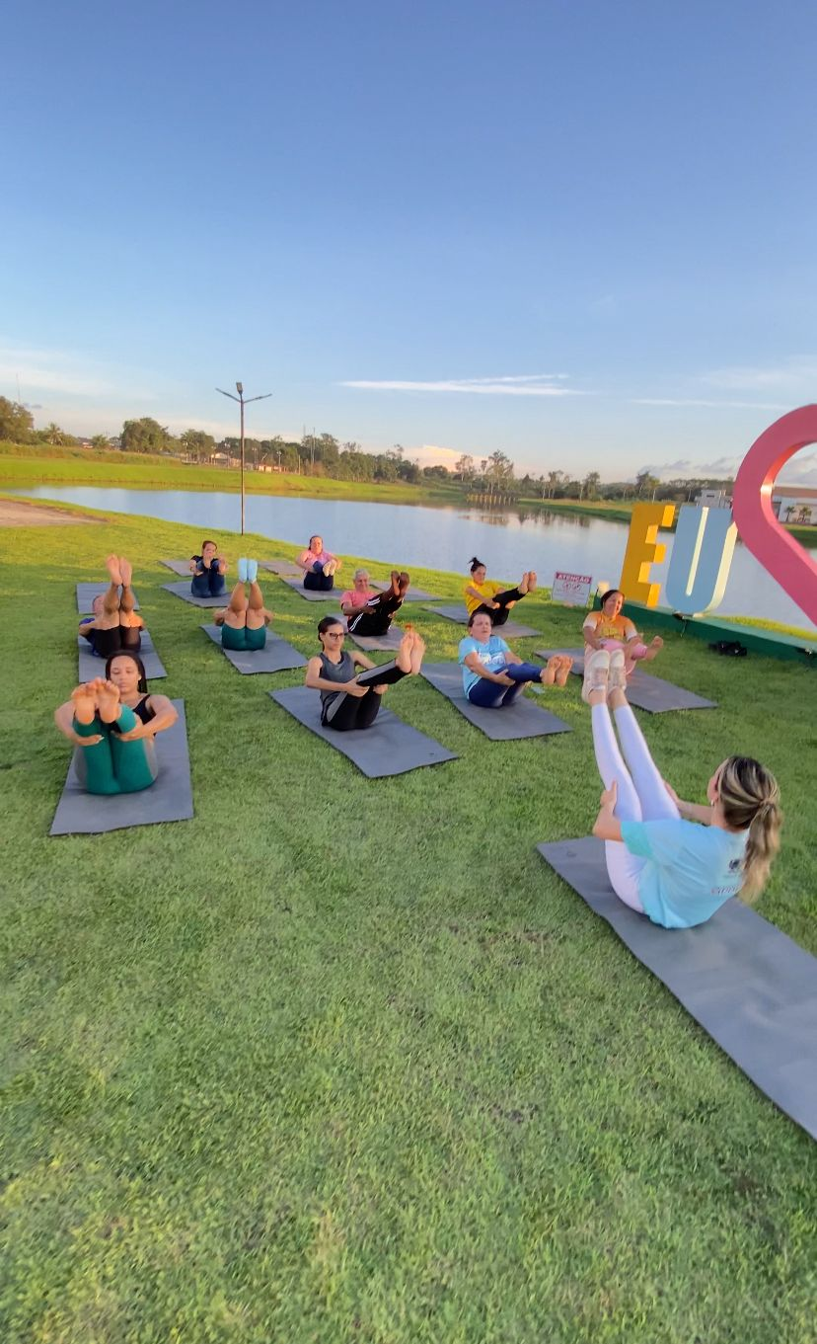
Introdução ao método Pilates;
Atenção Primária a Saúde;
Imagens autorizadas

Slide 4
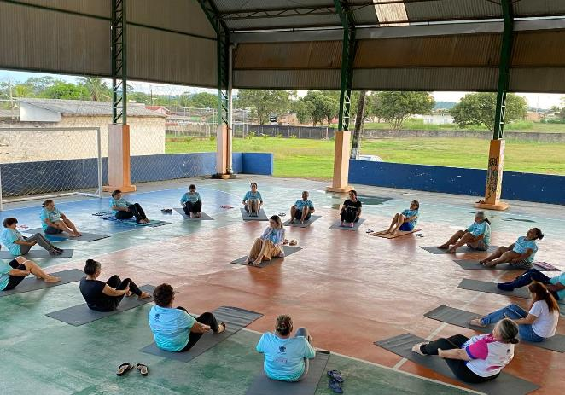
Objetivo geral:
Implementar um método grupal com a participação da equipe multidisciplinar que traz inúmeros benefícios aos usuários do SUS, não somente tratando os quadros álgicos e limitações dos pacientes, mas também promovendo prevenção de agravos e uma melhor qualidade de vida e autonomia aos pacientes. Além disso, assistir o pós tratamento da fisioterapia convencional realizada na Unidade Descentralizada de Reabilitação (UDR), oferecendo um método de hábito de vida saudável e, consequentemente diminuir a fila de espera que vinha crescendo na unidade, em decorrência da demanda de pacientes com quadros de dores crônicas.
Imagens autorizadas

Slide 5
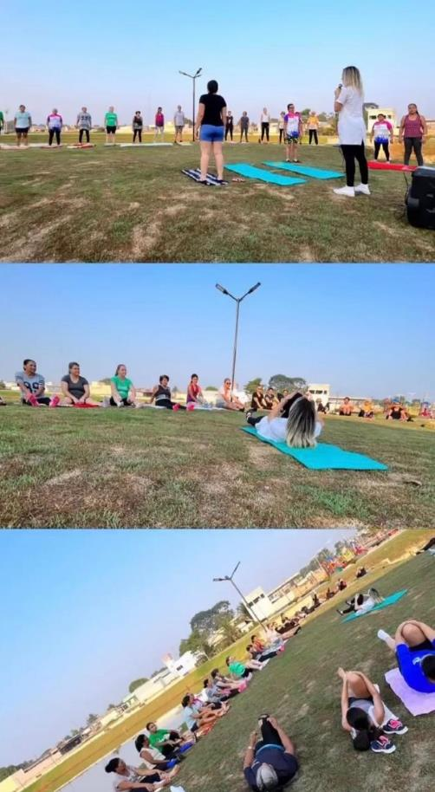
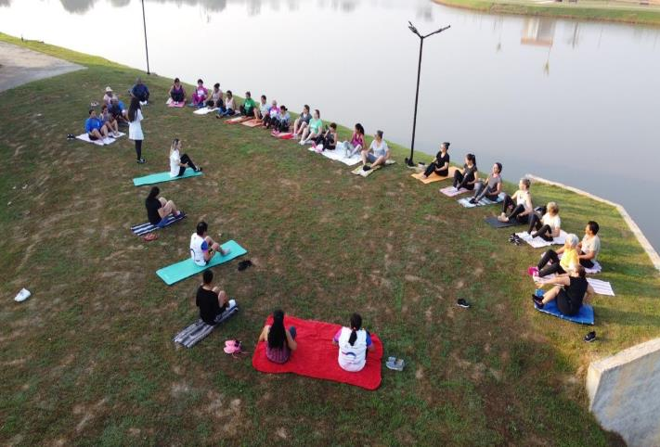
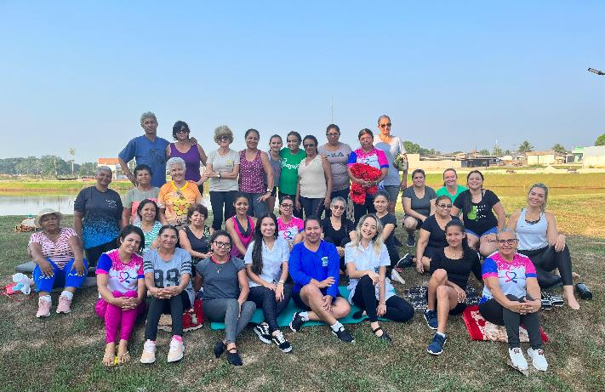
Como tudo começou ...
23 DE SETEMBRO DE 2023
Imagens autorizadas

Slide 6
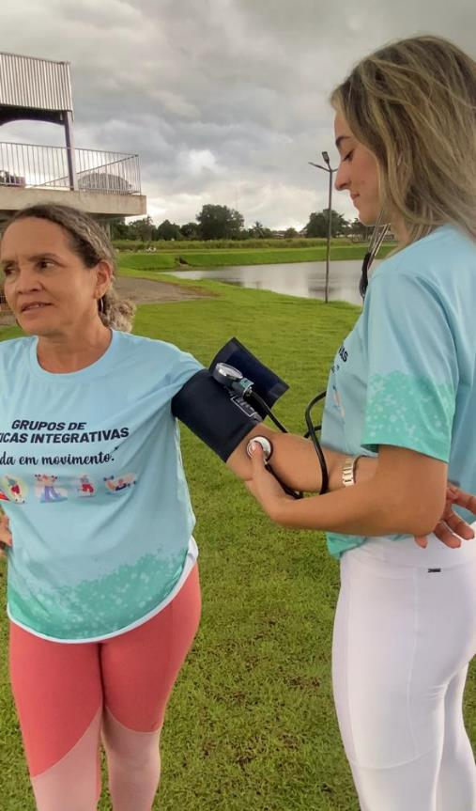
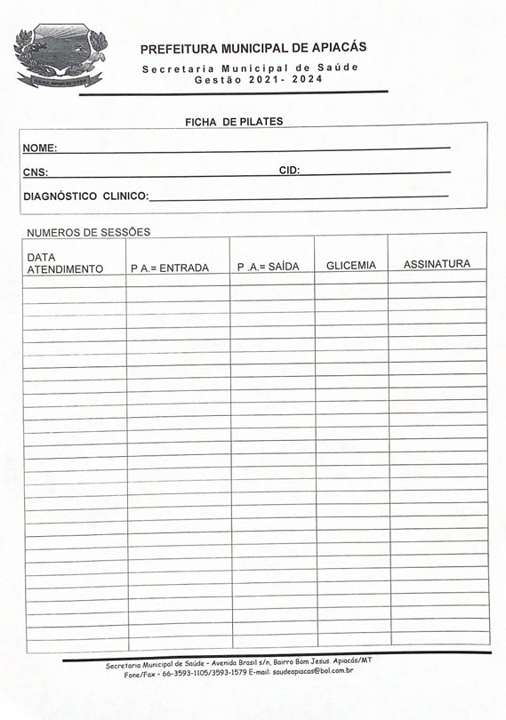
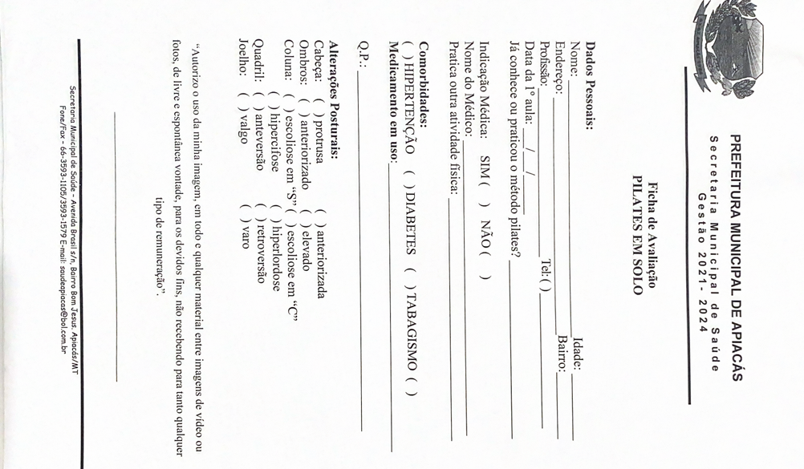
Metodologia:
Imagens autorizadas

Slide 7
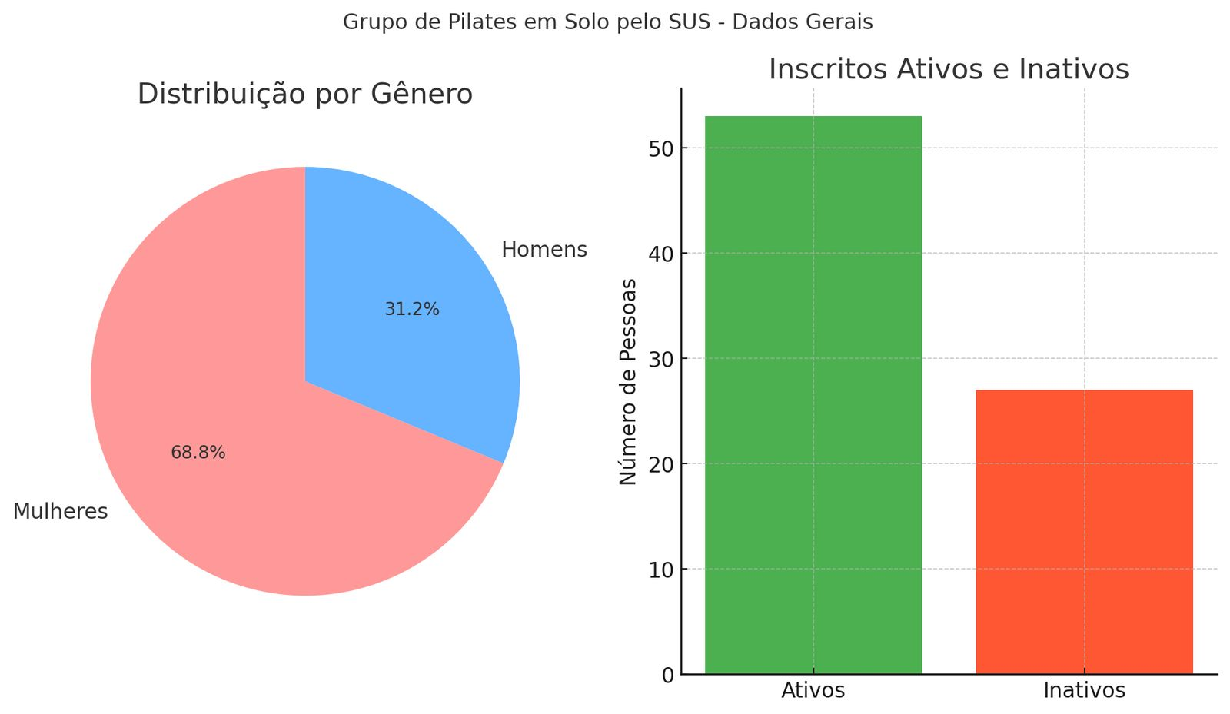
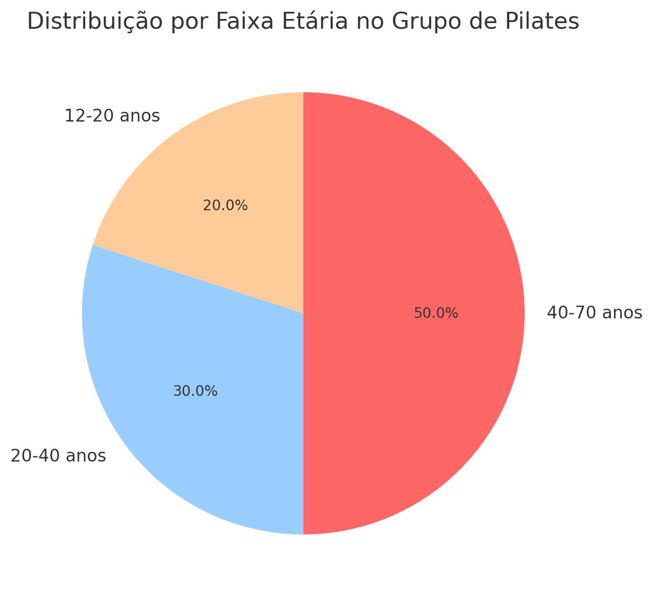
Metodologia:
Faixa Etária

Slide 8
Resultados:
Foi possível organizar a demanda de encaminhamentos e minimizar a fila de espera da UDR. Dessa forma, alguns usuários em questão, passaram a realizar o acompanhamento de maneira coletiva, com a supervisão das queixas de cada integrante.
Foi possível observar um resultado excepcional no tratamento de cada paciente, havendo melhora significativa nas queixas relativas às dores na coluna, da flexibilidade, correções posturais, encurtamentos musculares, aumento da força e da resistência muscular, melhora da coordenação motora, equilíbrio, propriocepção e a concentração.
Além disso, foi notória uma melhora das interações sociais entre os participantes, atuando diretamente na saúde integral.
Os integrantes aderiram um hábito de vida saudável, visto que após alguns encontros, os mesmos relataram iniciar atividades aeróbicas como caminhadas matinais e cuidados com a alimentação, aderindo uma alimentação mais saudável o que aumenta a auto-estima e diminui os riscos de doenças cardiovasculares e o sedentarismo.

Slide 9
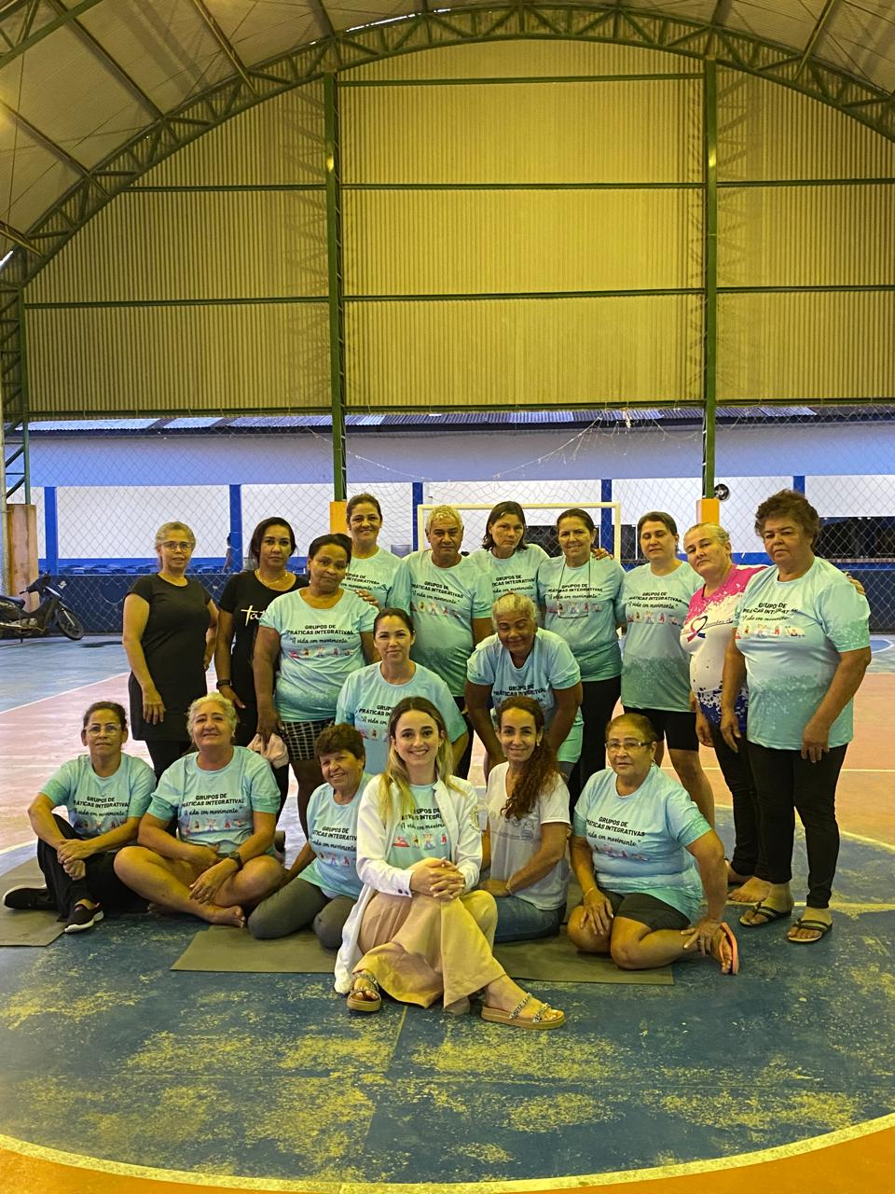
DEPOIMENTOS:
“Sofria com constantes dores na coluna, e ao saber que tinha escoliose, comecei a fazer pilates, antes do pilates não tinha muita flexibilidade e sentia muitas dores, ao começar a fazer, criei uma flexibilidade e não sinto tantas dores como de costume, o pilates se tornou essencial na minha vida, pois se tornou um grande aliado que me ajuda a não sofrer como sofria com aquelas dores.” – (SOUZA, Maria Clara).
“Pra mim o pilates foi a melhor coisa que aconteceu na minha vida, até então eu não conhecia o pilates, depois que eu comecei a participar não tenho mais dores nas pernas e na coluna, consigo dormir bem, o pilates pra mim foi sensacional, conhecer o pilates e a sua pessoa, como você é foi a melhor coisa que me aconteceu, por isso, parabéns pela sua profissão e pela profissional maravilhosa que você é, e é isso ai, pilates é tudo que uma pessoa idosa precisa.” – (GONÇALVES, Vilma).
Imagens autorizadas

Slide 10
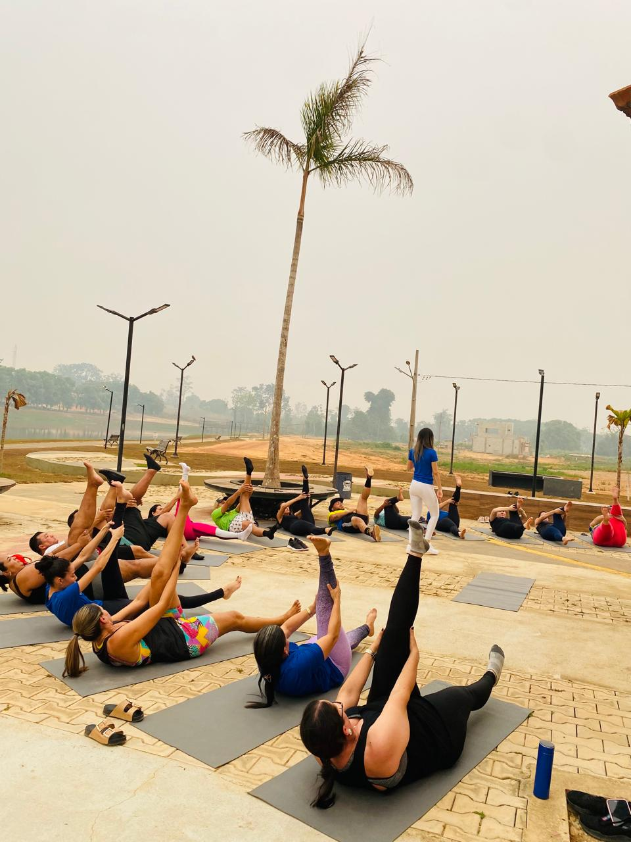
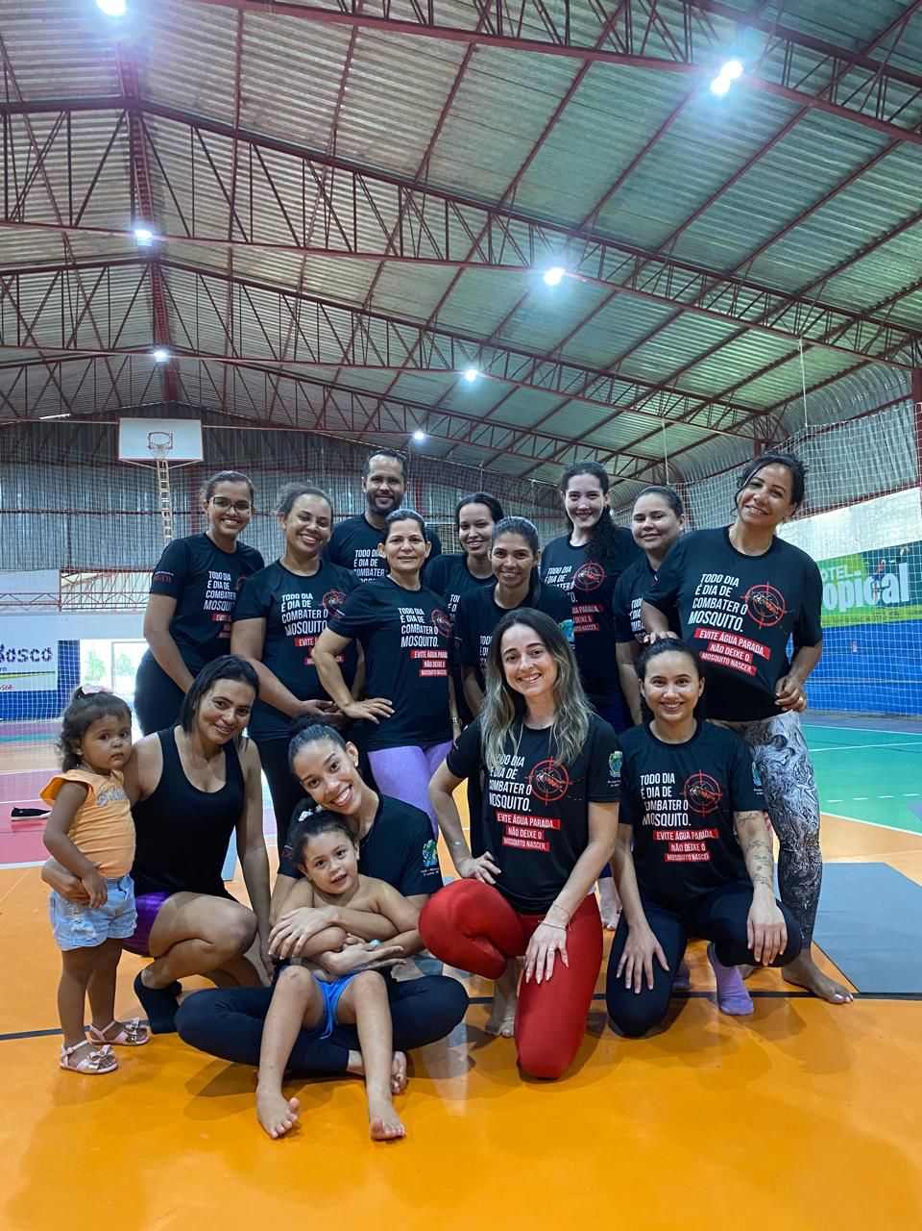
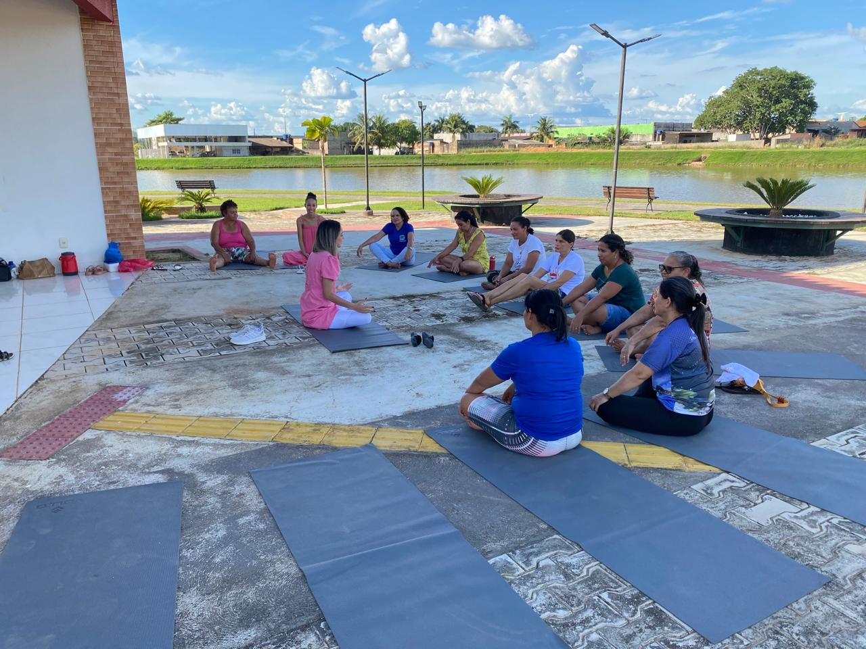
O Mat Pilates aplicado em outros projetos...
Desacelerar
Grupo terapêutico de ansiedade
Grupo Bem Te Quero
Cuidar de quem Cuida
Imagens autorizadas
Link Vídeo: https://youtube.com/shorts/hKPtVV254fI?si=IdxmtRFC_ZEJLfYa

Slide 11
Gratidão pela sua atenção e espero que as idéias compartilhadas sejam valiosas para inspirá-los.
OBRIGADA!
Luana Camila Toledo
Silvia Garcia Alves
Ednalva Lopes de Souza
Notes:
Para usar este slide de animação de título com uma nova imagem, basta 1) mover a forma semitransparente superior para o lado, 2) excluir a imagem do espaço reservado, 3) clicar no ícone da imagem para adicionar uma nova imagem, 4) mover a forma semitransparente de volta à posição original, 5) atualizar o texto no slide.

